Slide 1
区块链知识体系
Maods 2020.1.20

Slide 2
区块链分类
BTC
普通
货币
BSV/BCH/Ripple
特色
公链
匿名（门罗、大零）
智能合约
ETH
区块链
其他，如跨链等（ATOM/波卡）
主打扩容（EOS/波场等）
联盟链
HyperLedger(Fabric)
私链
未来可能的国家链
其他

Slide 3
开发方向
链开发
链
Dapp(Decentralized apps)
开发

Slide 4
公链开发
价值/架构设计
共识设计
虚拟机设计实现
p2p网络
公链开发
代币经济学设计
代码实现
系统合约开发
运营/生态建设

Slide 5
公链开发
编程语言（C++,go,Java,SQL,Rust,Haskell…）
区块链知识（共识算法，p2p网络，现有主流链原理，钱包知识，代币经济…）
技术要求
密码学
网络编程
熟悉github,docker等

Slide 6
公链运营
社区维护（回答开发问题、宣传、社区沟通、组织线下交流…）
运营/开发
生态建设（dapp、稳定币、钱包、工具、Defi、交易所、币的空投、代币经济、组织黑客松等）
法律风险

Slide 7
区块链经营模式
公链的运营跟普通公司的运营，区别比较大。
因为你不能把链看做公司的私产，而是一个公开，公共的东西。一旦发布了，币卖出去了，就是所有持币人、链参与者、矿工们的了。即失去了控制力（或者说，不能有控制力）
一般一开始会有资金募集（ico,ieo,ibo等等，卖币换钱投研发等）
主网上线后，基本上再有新版本更新，就得跟社区交流着来，没法直接像app升级一样升了，所以现代区块链，一般在设计阶段就把升级方式考虑好（对可能大部分链来说，这无法解决）
公链公司的能变现的产品可以说是币，他们会自己手上拿很多币（一般一部分ico,一部分空投，一部分分阶段解锁，一部分归创始团队），所以他们会努力发展生态，让自己的币有价值且能变现。
再有一些公司直接就是为了炒作割韭菜，这种也非常多的。
有技术有努力的好团队，也未必干的过专门炒作的，所以，买币需谨慎，不能光看其价值，血泪教训。

Slide 8
Dapp开发
合约开发（Solidity,C++,Java,JS,Python,go…）
前端（H5，Android，ios，与钱包接口）
Dapp开发
后端（可能没有）
运营
Notes:
Dapp跟普通的app差不了太多，主要是其核心数据是在区块链上的，可以容易得到信任。
但是成功的dapp好像还没看到。
最多的是菠菜，再就是游戏里可能有一些。

Slide 9
钱包
对应链的知识（密码学）
前端（安卓、ios）
钱包开发
后端（自己运营节点，数据库（monogo等数据库））
内置区块链浏览器、交易所
运营
Notes:
钱包也是区块链里一个比较大的方向，做这个的公司挺多。
钱包一般开发不难，难在运营。
成功的成为大公链的dapp入口，就躺着赚钱了，因为dapp大部分都得通过钱包跟用户打交道，因为普通的浏览器无法处理链上行为

Slide 10
交易所
交易所做大的话，是躺着赚钱的典范。
但是交易所竞争很激烈，国内目前常用的也就三四个，新的交易所想获得用户很难，因为大家都怕交易所跑路
现在涌进这条赛道的公司还是非常多。因为实在太赚钱了。
需要的技术一般就是前端、后端、数据库、跟链的接口等。
这个我也不懂

Slide 11
联盟链分类
HyperLedger(Fabric)
大的对公联盟链（阿里等推出的服务，未来可能的中国国家级的…）
联盟链
其他公司自己开发的

Slide 12
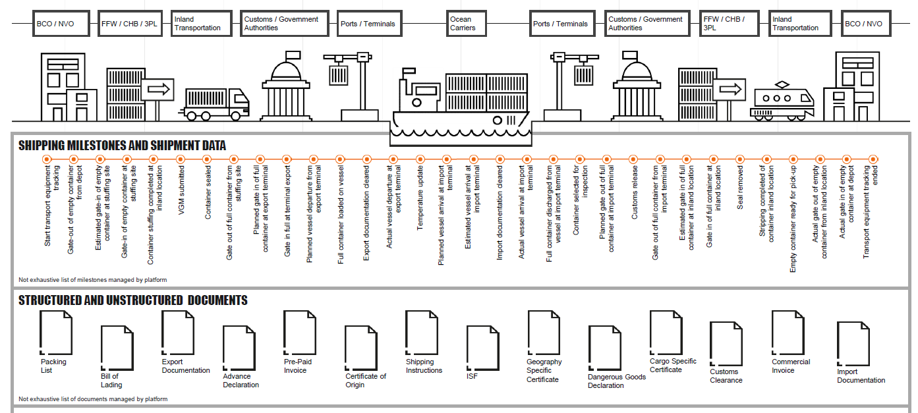
什么是联盟链(Fabric)
Notes:
HyperLedger是Linux基金会组织的区块链项目，这里面有好几个项目，其中最成功的，用的最多的，是IBM为主开发的Fabric
Fabric不是一条链，而是一个开源代码库，任何一家公司都可以用这套代码构造自己的联盟链。（我不知道是否有协议，比如是否得交钱才能用）
非常多公司都是这个组织的成员，包括联想。
Fabric是专门为B2B设计的区块链，跟公链思路完全不一样。
联盟链主要目标是解决企业之间的合作问题，让一个产业链里的上下游、多个竞争者之间等，可以打通一些技术环节，从而减少流程，提高效率。同时还可以保证各个参与者的需要保护的信息不泄露。
例如Maersk的TradeLens平台。

Slide 13
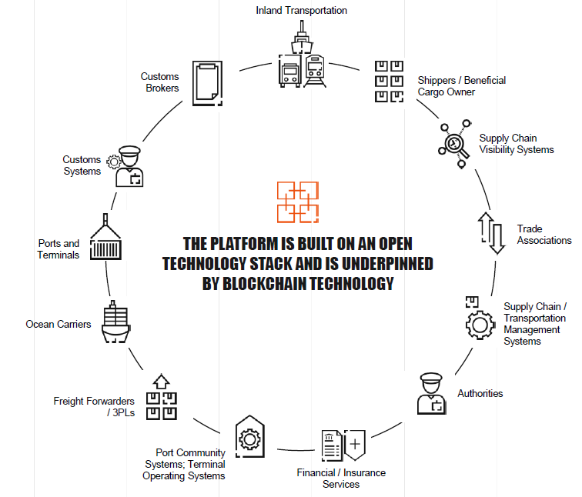
什么是联盟链（Fabric）
https://www.tradelens.com/
Notes:
HyperLedgere是Linux基金会组织的项目，这里面有好几个项目，其中最成功的，用的最多的，是IBM为主开发的Fabric
Fabric不是一条链，而是一个开源代码库，任何一家公司都可以用这套代码构造自己的联盟链。（我不知道是否有协议，比如是否得交钱才能用）
非常多公司都是这个组织的成员，包括联想。
Fabric是专门为B2B设计的区块链，跟公链思路完全不一样。
联盟链主要目标是解决企业之间的合作问题，让一个产业链里的上下游、多个竞争者之间等，可以打通一些技术环节，从而减少流程，提高效率。
例如Maersk的TradeLens平台。

Slide 14
HyperLedger(Fabric)
链本身开发
链的建设和维护
Fabric开发
链码开发（智能合约）
终端开发（企业自有应用）
参考资料：https://hyperledger-fabric.readthedocs.io/en/release-1.4/whatis.html
Notes:
HyperLedgere是Linux基金会组织的项目，这里面有好几个项目，其中最成功的，用的最多的，是IBM为主开发的Fabric
Fabric不是一条链，而是一个开源代码库，任何一家公司都可以用这套代码构造自己的联盟链。（我不知道是否有协议，比如是否得交钱才能用）
非常多公司都是这个组织的成员，包括联想。
Fabric是专门为B2B设计的区块链，跟公链思路完全不一样。最大特点是参与成员是实名的，不是自由加入/退出的。
联盟链主要目标是解决企业之间的合作问题，让一个产业链里的上下游、多个竞争者之间，可以打通一些环节

Slide 15
HyperLedger(Fabric)
节点维护（熟悉Fabric原理及各种配置）
开发能力
链码开发（企业流程/接口，Fabric sdk，原理，java, Python）
终端开发（H5,Windows,Android,ios,Fabric sdk/原理）
Notes:
一般来说，联盟链的开发跟企业的业务密切结合，但是企业未必有这个开发能力，所以大概率会外包给专业的开发公司
可能开发和维护都会外包。自己只留业务上的管理员。
所以可能会有一些专业的联盟链服务公司为各个企业提供技术服务。这方面的工作机会应该是很多的。

Slide 16
对公联盟链国家联盟链 其他联盟链
Fabric缺点：成本高，专业要求高
所以有些大企业、组织推出对公的区块链服务。
阿里云区块链业务： https://help.aliyun.com/product/84950.html
银联、国家信息中心、移动等牵头创办区块链服务（尚未商用上线）： http://corporate.unionpay.com/infonewsCenter/infoCompanyNews/file_151158355.html
另外有些小公司也推出了联盟链服务，了解的就不多了。
我感觉联盟链大部分都是以Fabric为蓝本做修改完成的，所以学习Fabric是重点。
这里面的开发跟普通互联网app的开发是差不多的。
常用知识：C++,Java,C#, Go，Python,JS ,Node.js,Linux, docker,数据库（非关系数据库），网络编程，密码学

Slide 17
谢谢

